Slide 1




ПРОГРАММА ДОЛГОСРОЧНЫХ СБЕРЕЖЕНИЙ:
что такое и как будет работать.

Slide 2

С 2024 года в России заработала Программа долгосрочных сбережений. Это новый сберегательный инструмент, который поможет в будущем получать дополнительный доход.
Программа долгосрочных сбережений (ПДС) – это новый сберегательный инструмент. С его помощью можно сформировать подушку финансовой безопасности на случай особых жизненных ситуаций либо получать пассивный доход в будущем.
!
Для того чтобы стать участником программы, нужно будет заключить договор с одним или несколькими Негосударственными пенсионными фондами.

Slide 3




Сбережения участника Программы будут формироваться из следующих источников:
собственные взносы,
софинансирование государства,
инвестиционный доход,
средства пенсионных накоплений.

Slide 4



Преимущества участия в программе
Первое: софинансирование государства
Сбережения участников программы будут увеличиваться за счет перечислений государства. Максимальная сумма таких перечислений – 36 тысяч рублей в год в течение трех лет после вступления в программу.
На господдержку смогут рассчитывать те, кто будет делать ежегодные взносы по договору долгосрочных сбережений в сумме не менее 2 тысяч рублей.

Slide 5

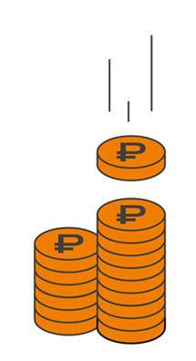

Второе: налоговый вычет.
Ежегодно со средств, внесенных на счет, можно будет получить налоговый вычет. Максимальный размер возврата – 52 тысячи рублей в год, что составляет 13% от суммы взносов в программу в размере 400 тысяч рублей.
Третье: средства застрахованы АСВ
Внесенные средства будут застрахованы государством в лице Агентства по страхованию вкладов (АСВ).
Размер страхового покрытия – 2,8 млн рублей, а также средства пенсионных накоплений в случае их перевода в Программу и суммы софинансирования.

Slide 6
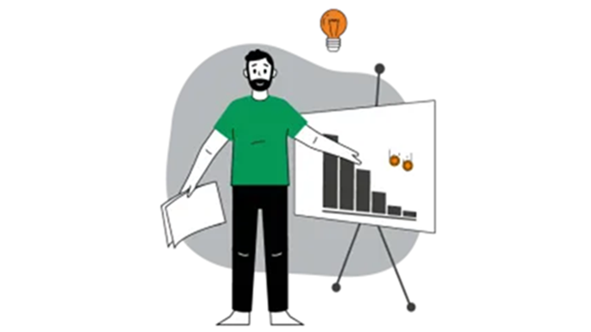
Правила софинансирования
Коэффициент поддержки со стороны государства будет зависеть от дохода участника Программы:
с доходом до 80 тысяч рублей в месяц формула такая: один рубль государства на один рубль гражданина;
с доходом от 80 до 150 тысяч рублей: один рубль государства на два рубля гражданина;
с доходом выше 150 тысяч рублей в месяц: тот же один рубль государства на четыре рубля гражданина;

Slide 7


Как будут осуществляться выплаты?
Участник Программы сможет рассчитывать на получение дополнительного дохода по истечении 15 лет формирования сбережений или при достижении определенного возраста – 55 лет для женщин, 60 лет для мужчин.
Можно будет выбрать период регулярных выплат: в базовых условиях значится срок в десять лет.
Возможны пожизненные выплаты (накопленная сумма будет разделена на средние показатели возраста дожития). Если этот возраст будет превышен, то НПФ берет расходы на себя.
Еще один вариант – получить единовременную выплату сформированных сбережений.

